Slide 1
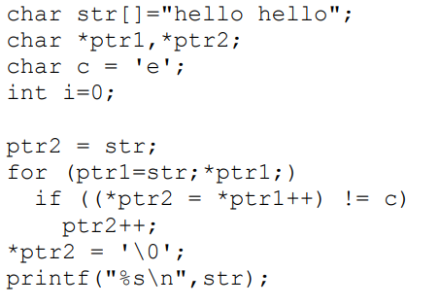

Slide 2
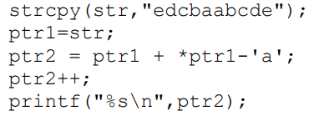

Slide 3
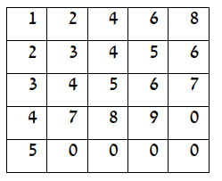
מעקב של תוכנית/פונקציה עם:
מערך
מחרוזת
מטריצה
רשימה מקושרת
משרטטים רק אחד כזה!!
כל השינויים מבוצעים על אותו אחד!!

Slide 4

מעקב של תוכנית עם מצביעים שמצביעים על:
מערך
מחרוזת
מטריצה
רשימה מקושרת
משרטטים רק אחד כזה!! ועליהם משרטטים את המצביעים.
ptr1
ptr1
ptr2

Slide 5
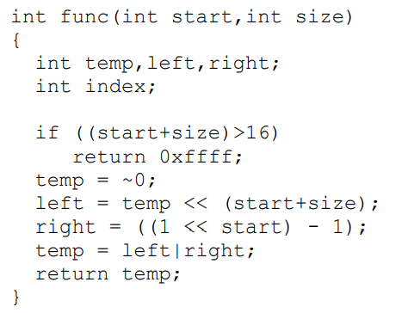

Slide 6
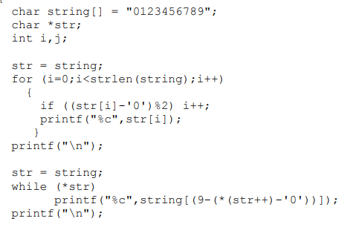

Slide 7
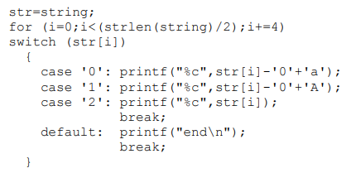

Slide 8


Slide 9

נניח ש a=2 b=1
mat[2][0] = 1 + 2 + 1;
נניח ש a=0 b=1
mat[0][1]= 1 + 0 +1;

Slide 11
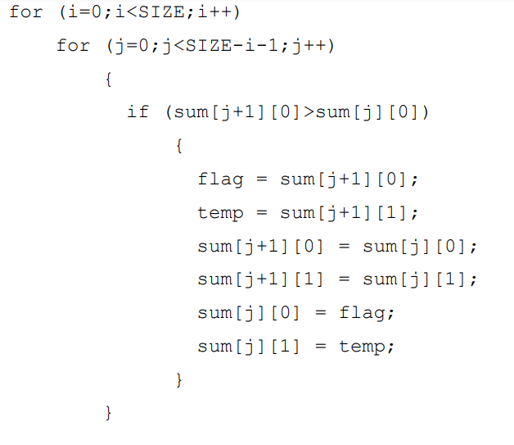
מיון בועות

Slide 12
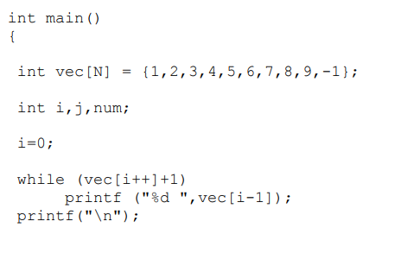

Slide 14
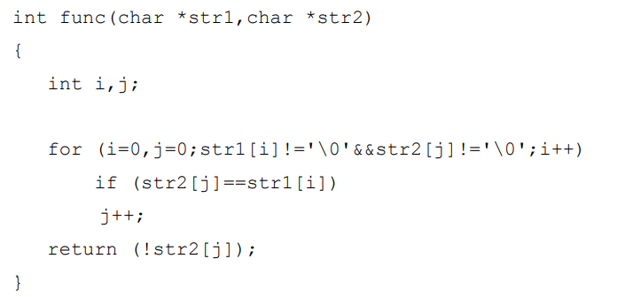

Slide 15
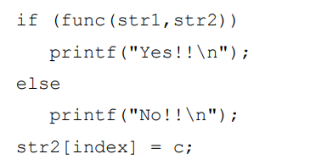
מתי יודפס Yes ומתי יודפס No?
מתי הפקודה הזאת תתבצע?

Slide 16
מה יהיה ערכו של cur? האם יש צורך להמיר לבינארי?

Slide 17
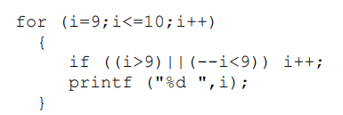
האם החיסור ייעשה בכל מצב? או רק במצבים מסוימים?

Slide 18
ואם היה רק התנאי הזה? באיזה מצב זה היה מחסיר 1 מ-i?

Slide 19
